Slide 2

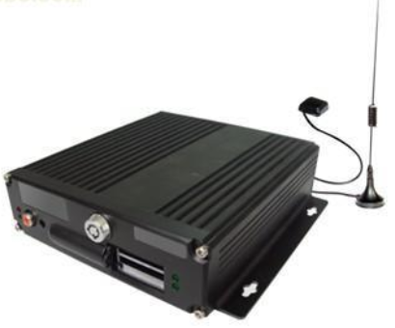

Traverser - 设计
面临问题：
在互联网应用开发时，移动设备连接到公网地址的服务器，这些服务器往往只适合运行生产而不适合开发，多种限制：配置低、没有桌面图形系统、无法运行IDE环境等等。
开发环境( macbook )是在本地网络，但没有公网 Ip ，移动设备和客户端无法穿透Nat访问到mac设备的端口(8001,8002),所以要自行开发服务程序(master/client),借助公网服务器实现 Tcp 穿透：
- 移动设备连接到公网服务器端口8001/8002,通过master->client的传递，将 tcp 连接和数据请求转发到 macbook 的服务端口(8001/8002)。
Ps: 其他简单方法就是采用 vpn 了，可是阿里云的 ecs上部署 openvpn 的方案被墙掉了，除非有大米去购买阿里云的 ssl-vpn 服务。
实 现
开发两侧服务 master/client
采用python + gevent 方案
提高网络 io 利用率，消息进行二进制编码
封包类型：
连接建立 onConnected
连接丢失 onDisconnected
数据到达 onData
发送/接收
公网服务器
10.23.43.112
Mac-book
Django
server
P1/p2
Listen
8001
Master
<traverser>
P1/p2
Client
<traverser>
connect
connect
listen
8001/8002
Socket
server
Listen
18001/18002
Listen
8002
透传区域
1.初始化流程：
Master启动侦听双向tcp端口 8001<->18001
Client启动到master的连接 18001
启动项目 django-server,侦听 8001端口，等待设备连接
2.工作流程：
移动设备连接服务器8001端口
master服务构造封包p1( packet_onconnect),并将其发送到client服务
client接收到封包p1(8001),连接到 django-server的端口8001
django-server 响应，完成tcp 的穿透( stun)
移动设备发送数据到master，master构造数据封包p2(packet_ondata),并将其发送到client服务
Client接收到封包p2,转发到django-server
反之django-server到移动端的数据通过client和master服务转发
http://github.com/adoggie/Traverser
qq: 24509826. qgroup: 323967509

